Slide 1
Государственное бюджетное Дошкольное Образовательное учреждение детский сад № 40 Пушкинского района санкт-Петербурга Выполнила: воспитатель группы кратковременного пребывания «Горошинки» Илющенко Оксана Алексеевна
«Я расскажу вам о войне…»

Slide 2
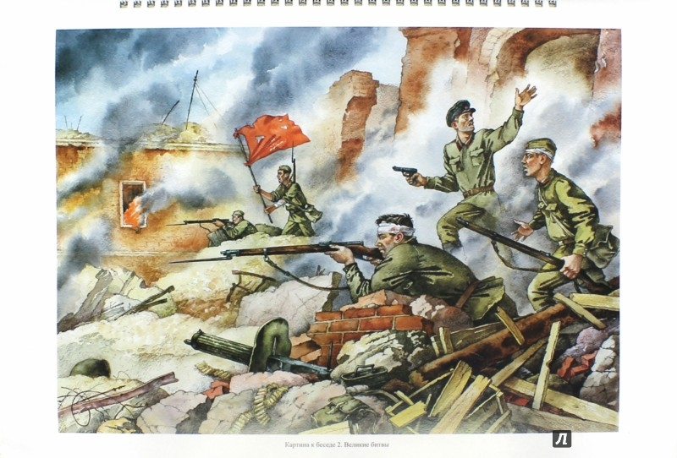
Ребята, сегодня я хочу рассказать вам немного о войне. Когда- то давно в 1941 году самый главный человек в стране Германии поссорился с самым главным человеком в нашей стране и решил захватить нашу территорию.

Slide 3
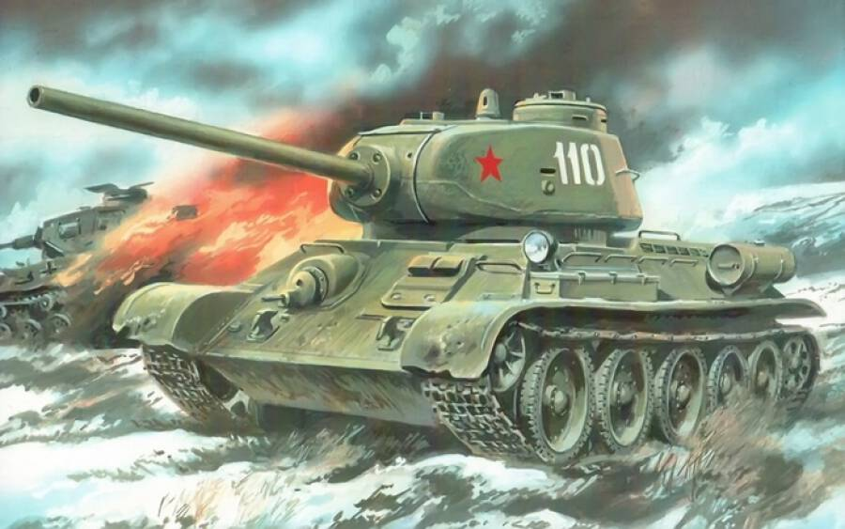
С этого и началась война!!!
Наши военные защищали свою Родину. Танкисты не давали врагу пройти.

Slide 4
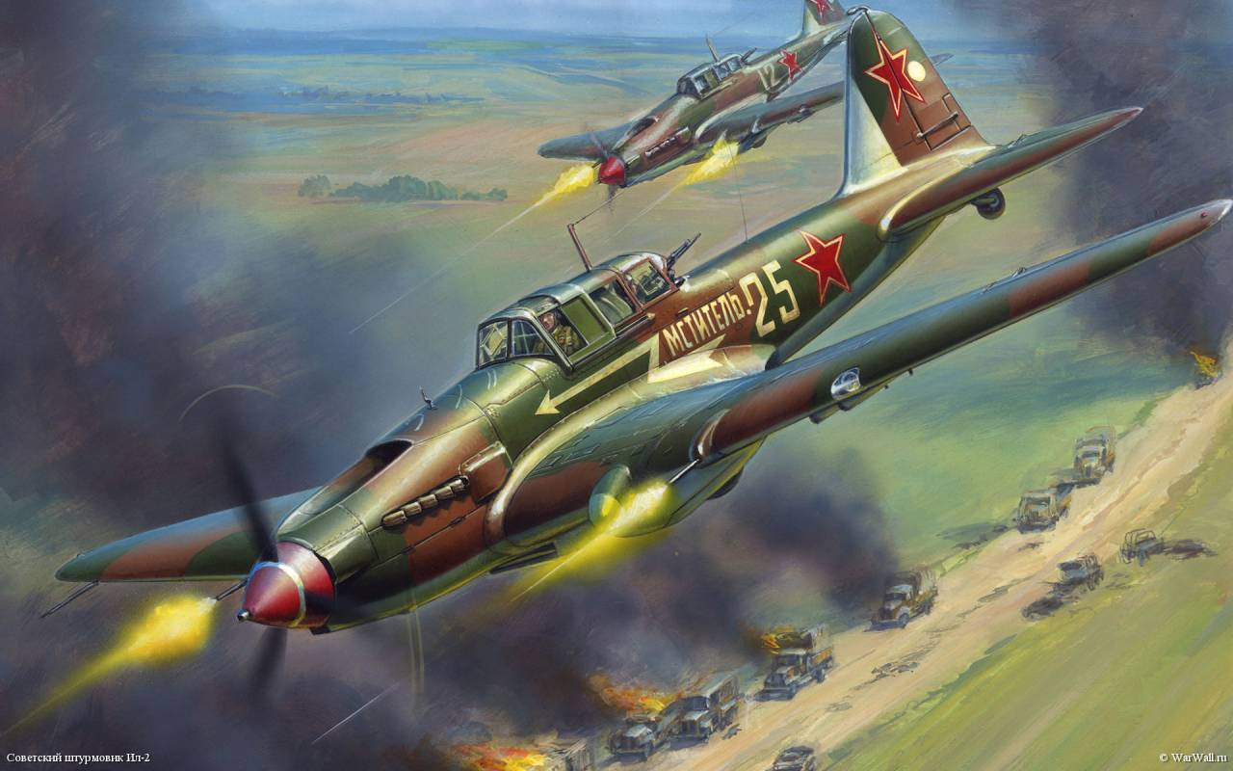
Летчики защищали небо от самолетов врага.

Slide 5
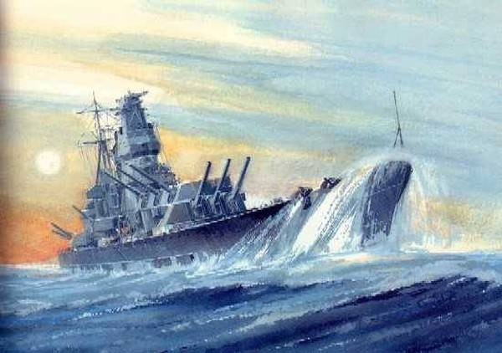
Моряки оберегали водные границы.

Slide 6
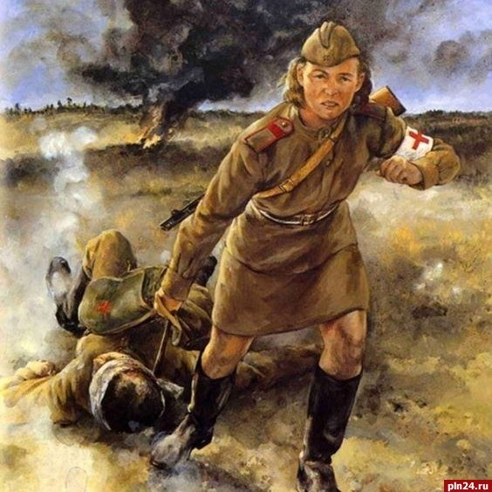
Очень сложное и тяжелое время было, много людей погибло от рук немецких захватчиков и огромное количество людей было ранено, им помогали врачи и медсестры, которые работали круглосуточно.

Slide 7
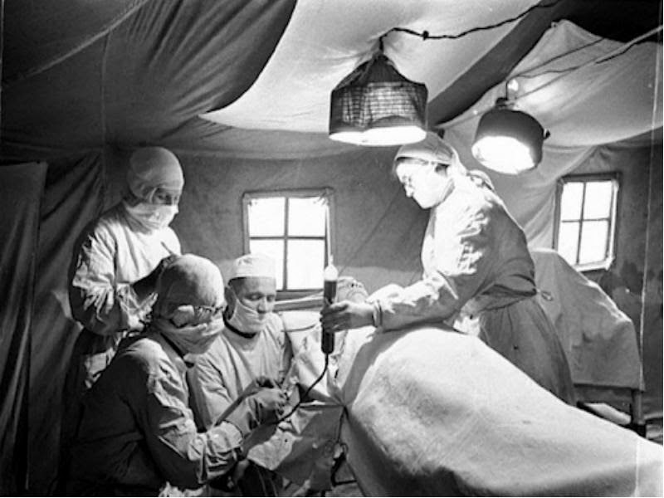
Прямо в полях, в палатках проводили сложнейшие операции и спасали жизни людей.

Slide 8
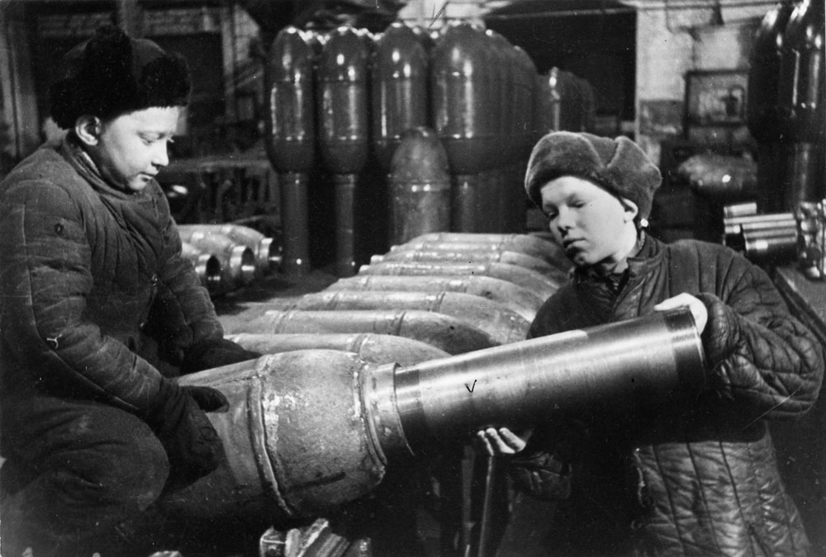
Помимо взрослых людей, на защиту нашей страны встали все: дети, женщины и старики. Люди работали на заводах, изготавливали снаряды для танков, оружие, детали для самолетов и многое другое, шили форму, все для фронта -все для Победы!!!

Slide 9
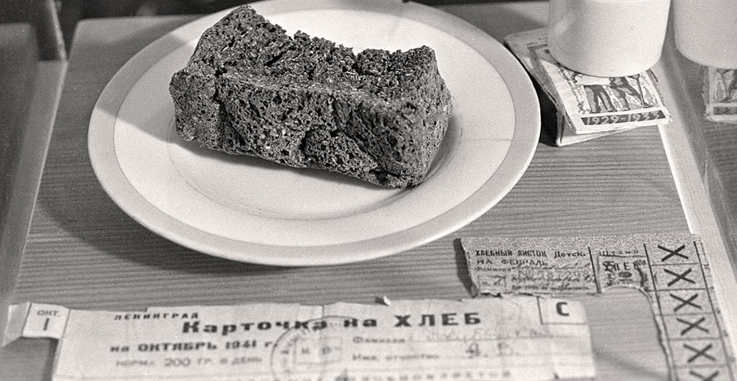
Мы с вами живем в удивительном городе Санкт-Петербурге. Это- город-герой!!! Город-герой — очень почётное звание, и удостаивались этого звания те города, жители которых проявили особый героизм и мужество. Нашему городу было особенно тяжело в годы Блокады: враги не пускали в город машины с продуктами питания и лекарствами, намеренно сломали систему теплоснабжения, и более двух лет жители блокадного Ленинграда недоедали и мерзли, но не уступили город врагу. В день полагалось по маленькому кусочку хлеба.

Slide 10
Но нашим солдатам удалось защитить родную землю и победить захватчиков, а День Победы пришёлся на 9 мая 1945 года. С тех пор мы каждый год отмечаем этот праздник, вспоминая всех, кто сражался «за Победу».

Slide 11
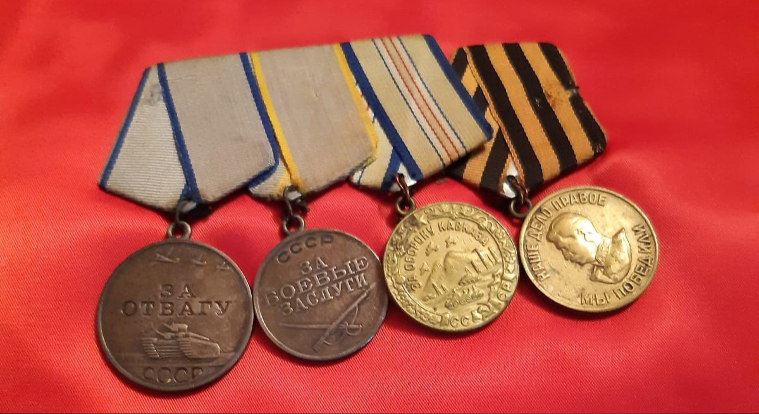
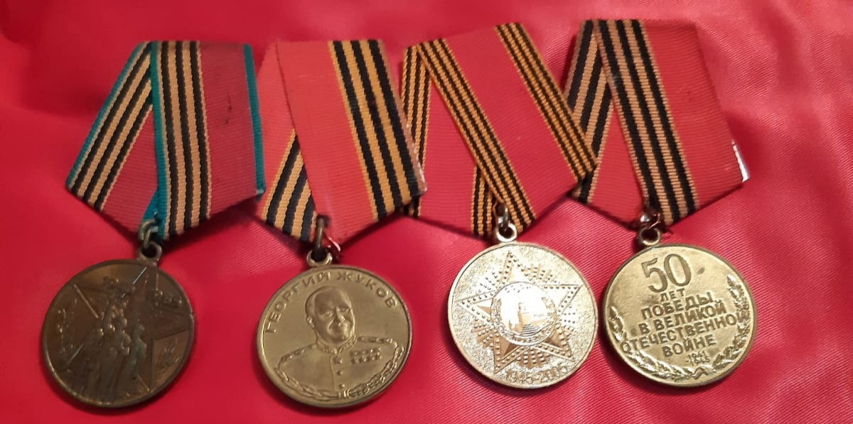
Одним из тех, кто защищал нашу Родину, был мой дедушка – Ильченко Прокофий Иванович. Он прошел всю войну, был награжден многочисленными наградами – орденами и медалями.

Slide 13
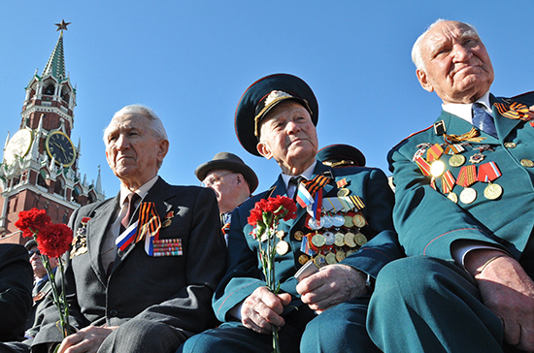
«Героев чтить, не забывать,
Их имена хранить в бессмертных списках,
Об их отваге всем напоминать
И класть цветы к подножьям обелисков!»

Slide 14
Низкий поклон нашим ветеранам за мирное небо у нас над головами!!!

